Slide 1
消防機關水域救援統計
412336134 林承信

Slide 2
消防機關水域救援統計
412336134 林承信

Slide 3
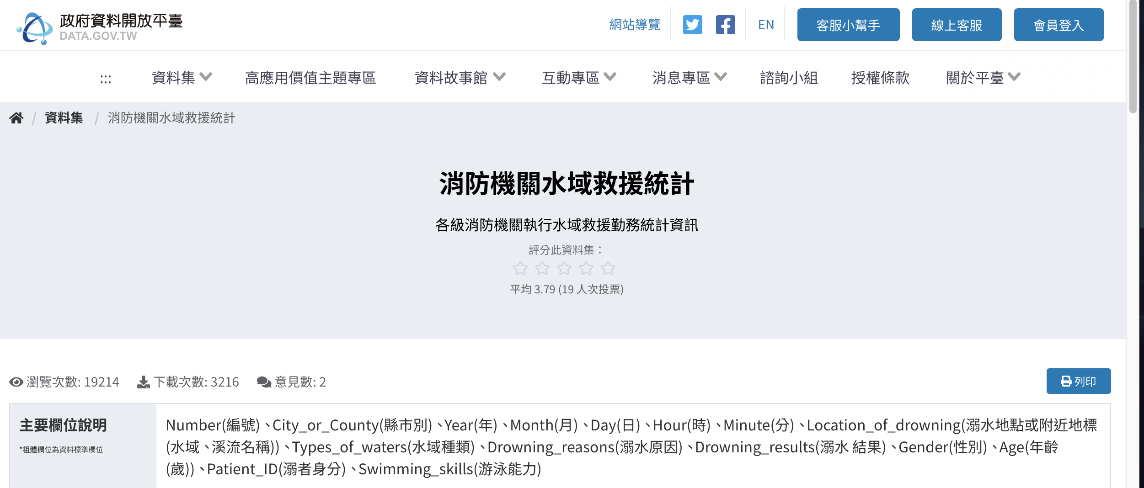
資料來源

Slide 4
資料來源
名稱：消防機關水域救援統計(2020~2021)
網址：https://data.gov.tw/dataset/7065
來源：政府資料開放平臺
機構：消防署

Slide 5
原始資料
資料筆數：1808
變數總個數：14
目標變數：Drowning_results

Slide 6
變數說明
變數名 | 變數定義 | 資料型態 | 遺失值
City_or_County | 縣市別 | 文字類別型 | 無
Year | 年 | 數值型 | 無
Month | 月 | 數值型 | 無
Day | 日 | 數值型 | 無
Hour | 時 | 數值型 | 無
Minute | 分 | 數值型 | 無

Slide 7
變數說明
變數名 | 變數定義 | 資料型態 | 遺失值
Location_of_drowning | 溺水地點或附近地標 (水域、溪流名稱) | 文字類別型 | 無
Types_of_waters | 水域種類 | 文字類別型 | 無
Drowning_reasons | 溺水原因 | 文字類別型 | 無
Gender | 性別 | 文字類別型 | 有

Slide 8
變數說明
變數名 | 變數定義 | 資料型態 | 遺失值
Age | 年齡 | 連續數值型 | 有
Patient_ID | 溺者身分 | 文字類別型 | 有
Swimming_skills | 游泳能力 | 文字類別型 | 有
Drowning_results | 溺水 結果 | 文字類別型 | 無

Slide 9
衍生變數
City_or_County：衍生出 Region
Month：衍生出 Season
Day：衍生出 Date → Day_of_Week → Is_Holiday
Hour, Minite：衍生出 time_period

Slide 10
刪除變數
Location_of_drowning：資料太雜亂
Swimming_skills：「不詳」佔多數
Patient_ID ：被 Age 取代

Slide 11
特徵選取

Slide 12
特徵選取 - 卡方分配法

Slide 13
決策樹

Slide 14
刪除變數
Location_of_drowning：資料太雜亂
Swimming_skills：「不詳」佔多數
Patient_ID ：被 Age 取代

Slide 15
變數說明
變數名 | 變數定義 | 資料型態 | 遺失值
Age | 年齡 | 連續數值型 | 有
Patient_ID | 溺者身分 | 文字類別型 | 有
Swimming_skills | 游泳能力 | 文字類別型 | 有
Drowning_results | 溺水 結果 | 文字類別型 | 無

Slide 16
隨機森林

Slide 17
SVM

Slide 18
KNN

Slide 19
集成分析

Slide 20
K-Meams

Slide 21
綜合比較

Slide 22
原始資料
gg

Slide 23
原始資料
gg

Slide 24
原始資料
gg

Slide 25
原始資料
gg

Slide 26
ggg | ggg | C4.5
 |  | 75.77 | ttttt
 |  | 45.67 | tttt
 |  | 85.42

Slide 27
ggg | ggg | C4.5
 |  | 75.77 | ttttt
 |  | 45.67 | tttt
 |  | 85.42

Slide 28
ggg | ggg | C4.5
 |  | 75.77 | ttttt
 |  | 45.67 | tttt
 |  | 85.42

